Slide 1
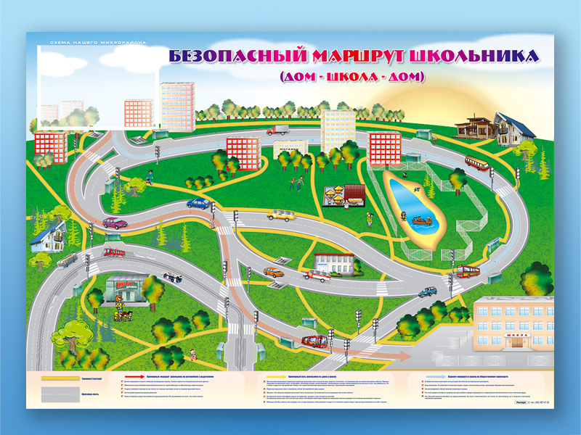

Slide 2
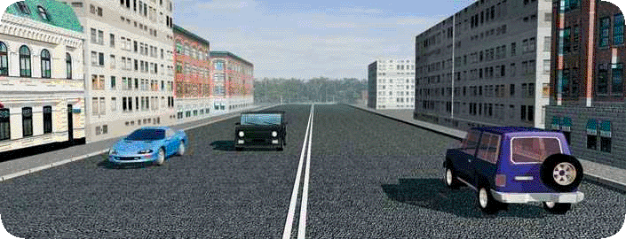
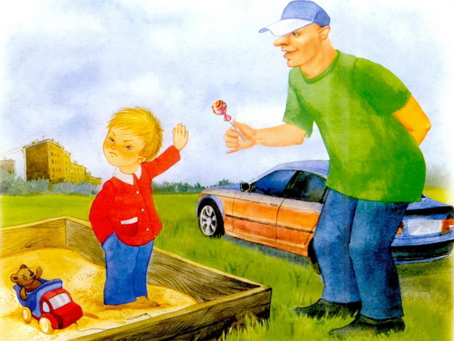
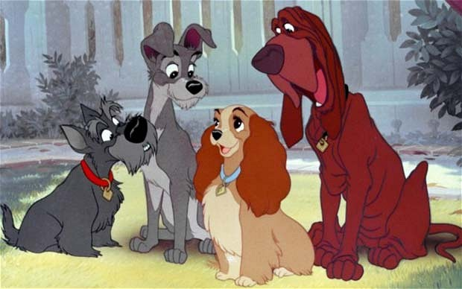
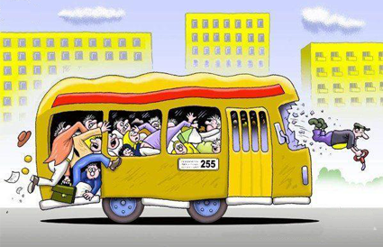
Опасные места по пути в школу и обратно

Slide 3

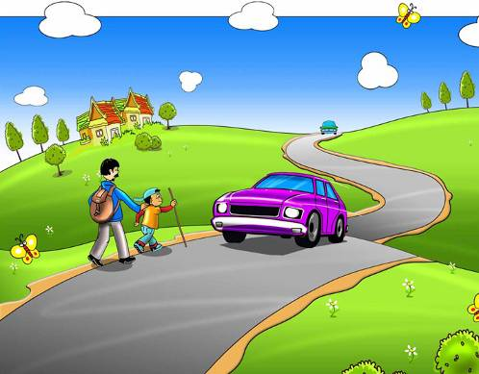
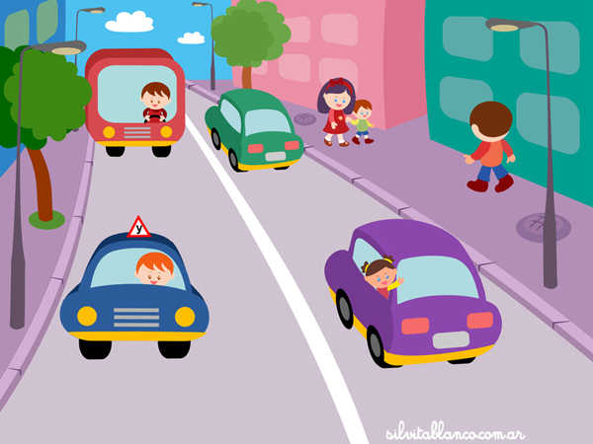
"Дорога" - обустроенная или приспособленная и используемая для движения транспортных средств полоса земли либо поверхность искусственного сооружения. Дорога включает в себя одну или несколько проезжих частей, а также трамвайные пути, тротуары, обочины и разделительные полосы при их наличии.

Slide 4
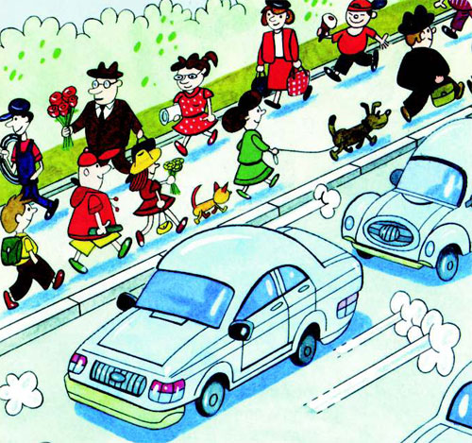

Простые правила которые должен знать каждый

Slide 5

Водитель.
Лицо, управляющее каким -либо транспортным средством.

Slide 6

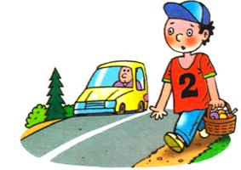
Простые правила которые должен знать каждый

Slide 7
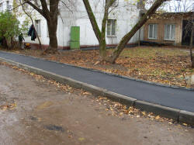


"Пешеходная дорожка" - обустроенная или приспособленная для движения пешеходов полоса земли либо поверхность искусственного сооружения, обозначенная знаком 4.5.1.

Slide 8
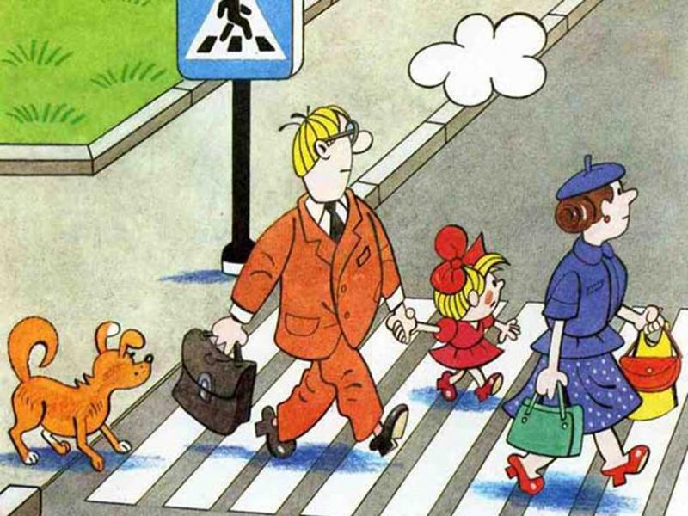
Простые правила которые должен знать каждый

Slide 9
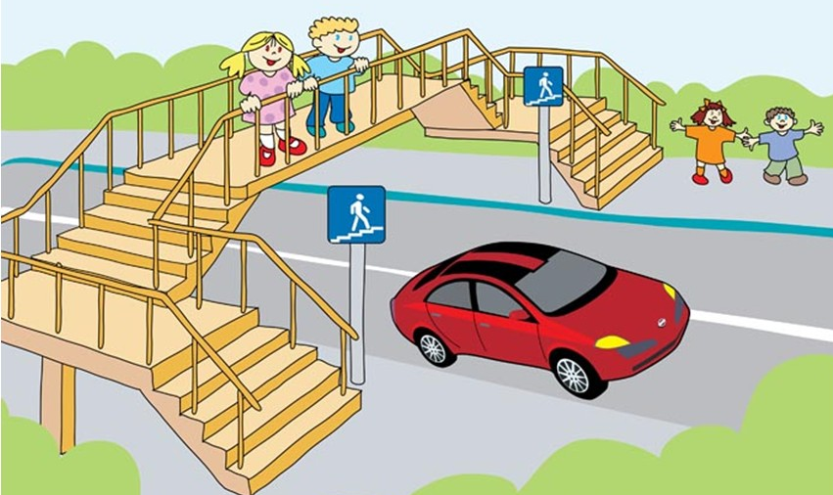
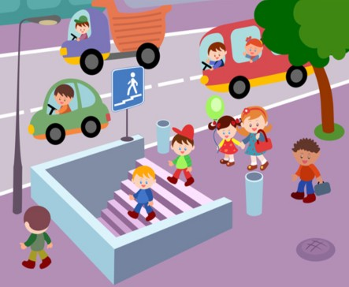
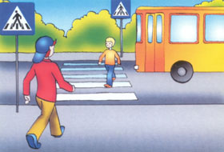

Пешеходный переход.
Участок проезжей части, обозначенный дорожным знаком или разметкой и предназначенный для движения пешеходов через дорогу.
подземный переход
надземный переход
наземный переход

Slide 10
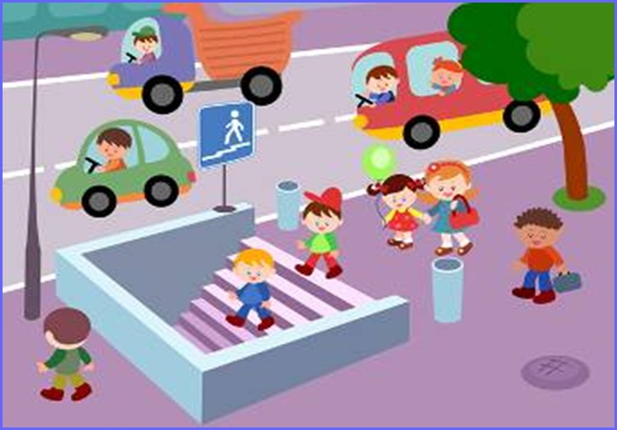
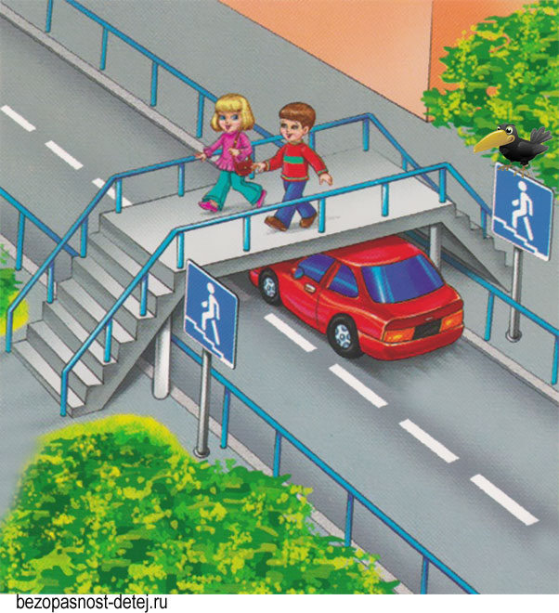
Простые правила которые должен знать каждый

Slide 11
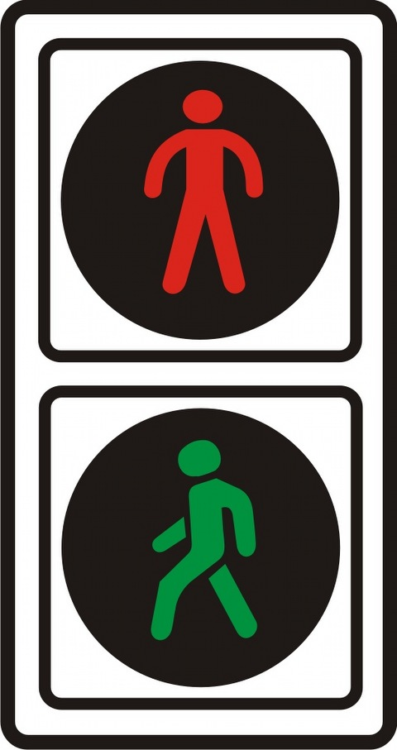
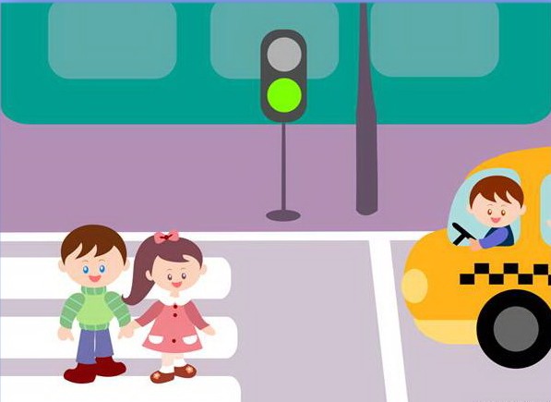
Простые правила которые должен знать каждый

Slide 12
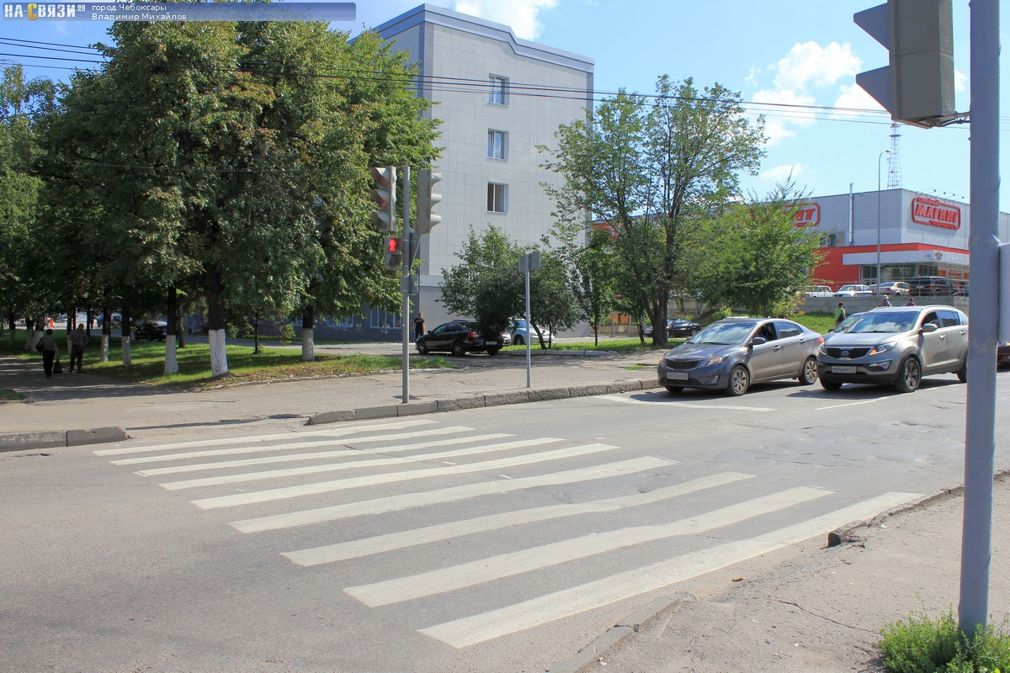
Простые правила которые должен знать каждый

Slide 13
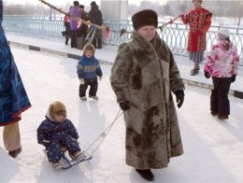
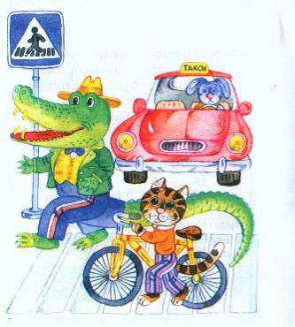

Пешеход
Лицо, находящееся вне транспортного средства на дороге и не выполняющее на ней работы.
Пешеходами считаются также лица, передвигающиеся на инвалидных колясках без двигателя, лица везущие санки, тележки, детские коляски, ведущие велосипед.

Slide 14
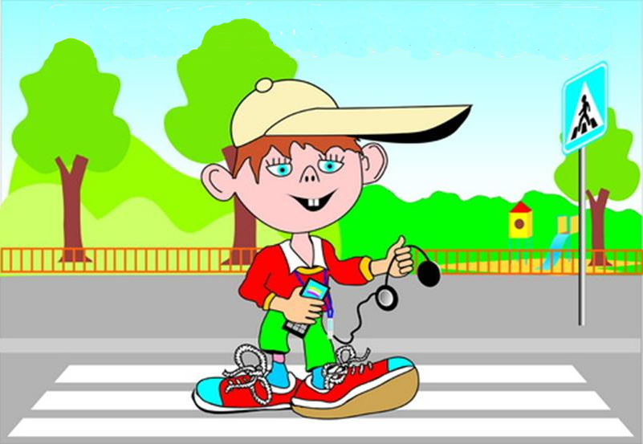
Простые правила которые должен знать каждый

Slide 15
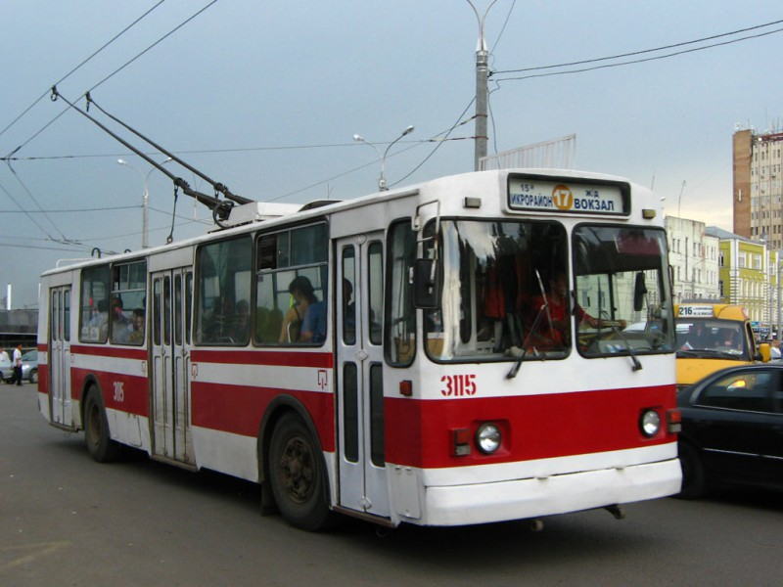
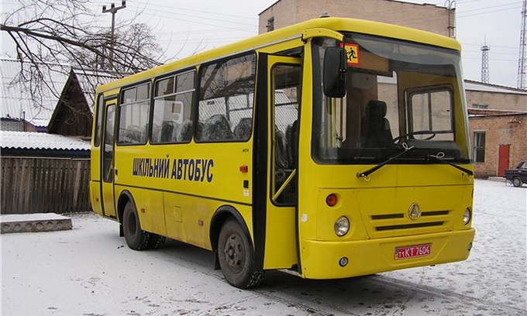
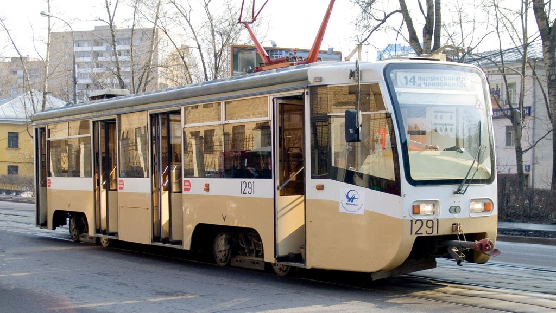
Простые правила которые должен знать каждый

Slide 16
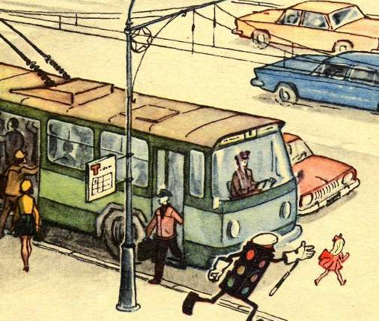
Простые правила которые должен знать каждый

Slide 17
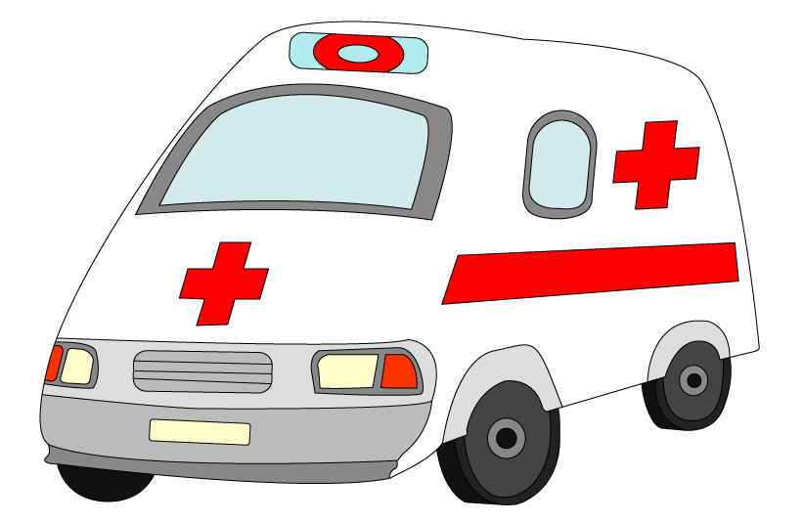
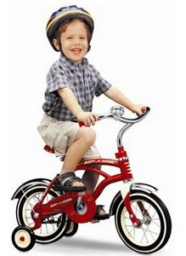


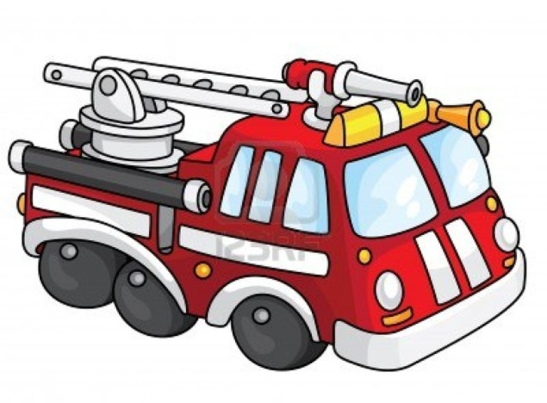

Простые правила которые должен знать каждый

Slide 18
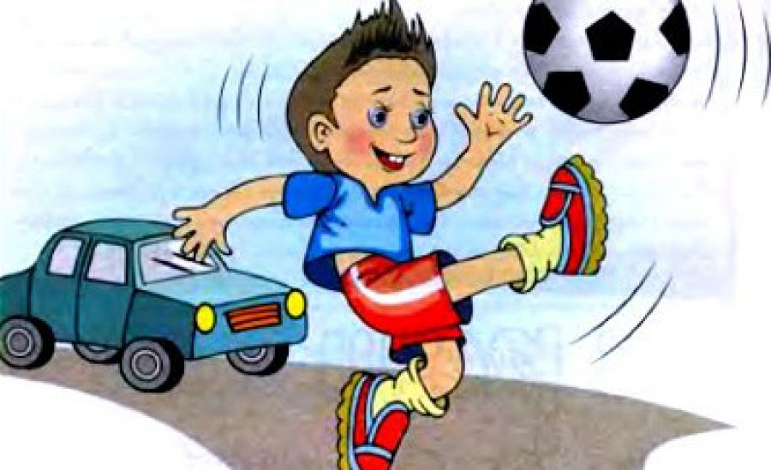
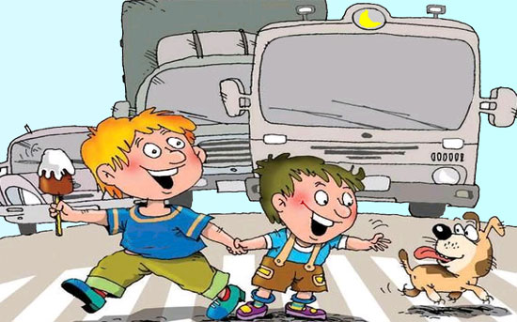
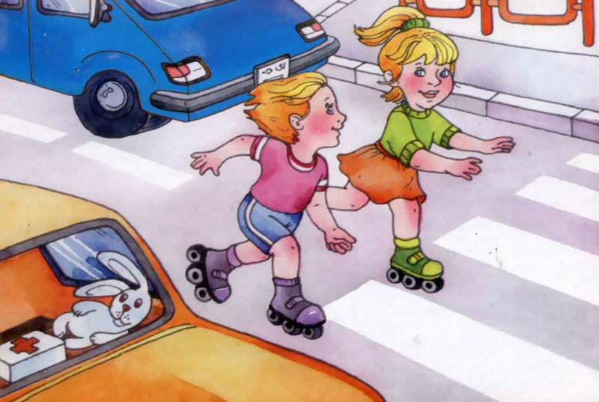
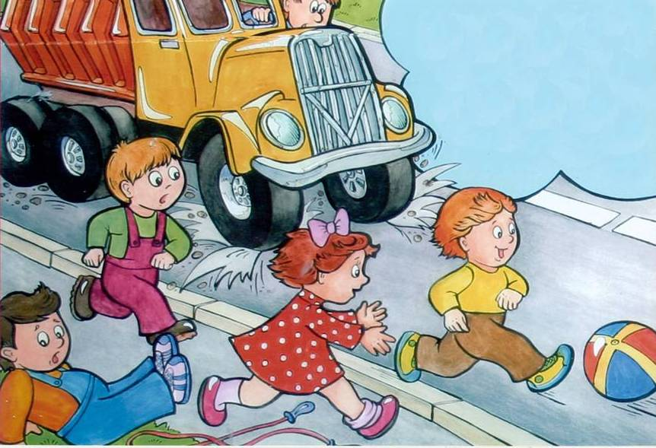
Простые правила которые должен знать каждый

Slide 19
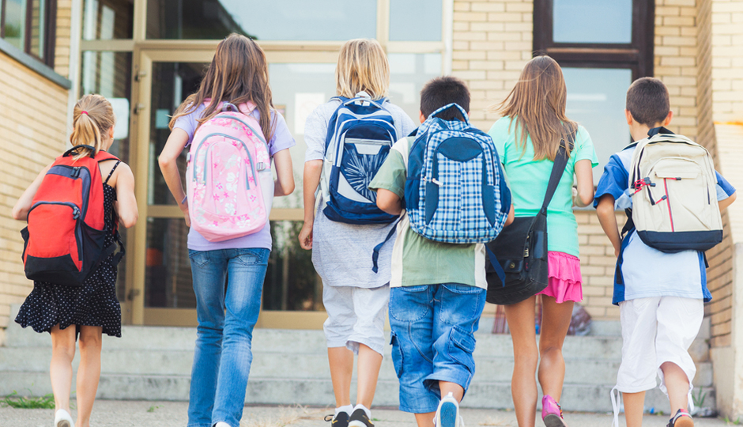
Простые правила которые должен знать каждый

Slide 20
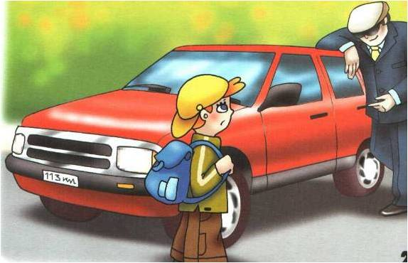
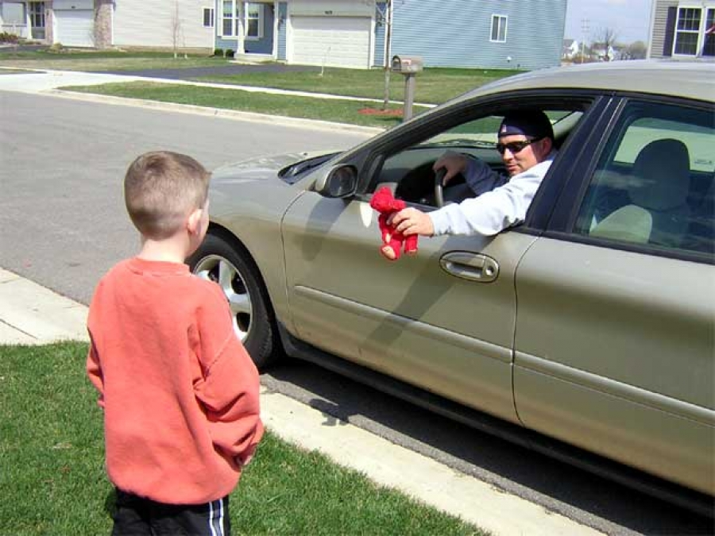
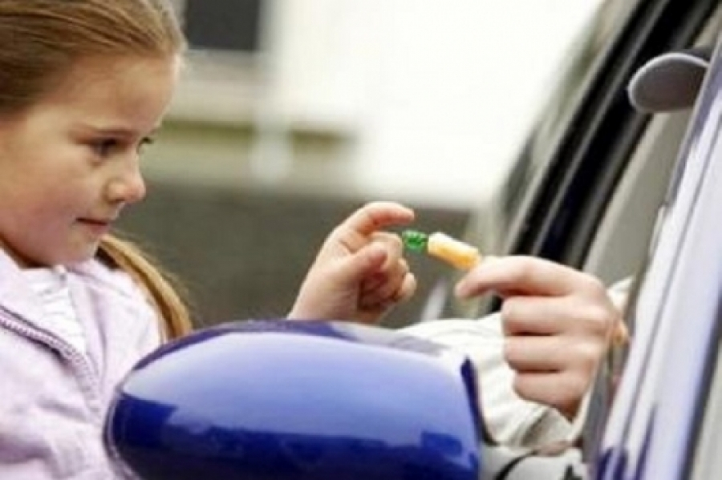
Простые правила которые должен знать каждый

Slide 21
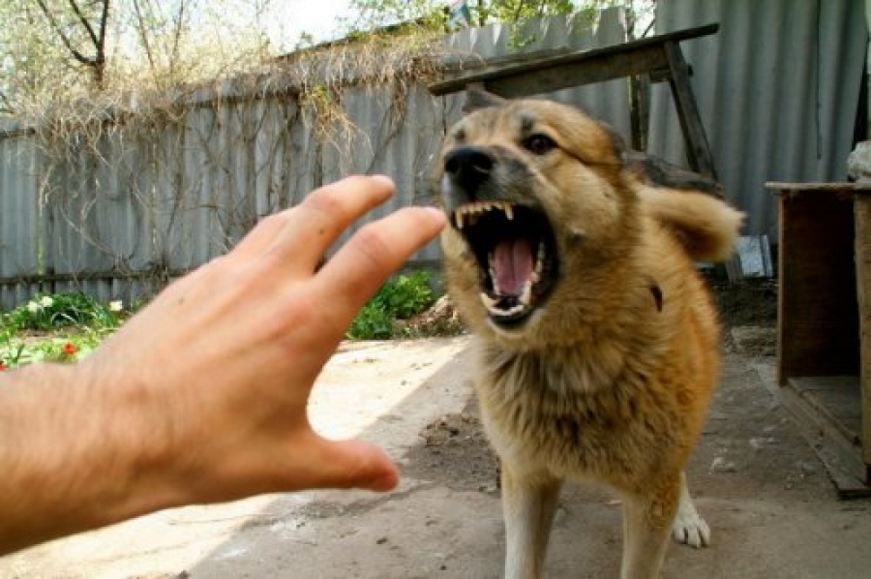
Простые правила которые должен знать каждый

Slide 22
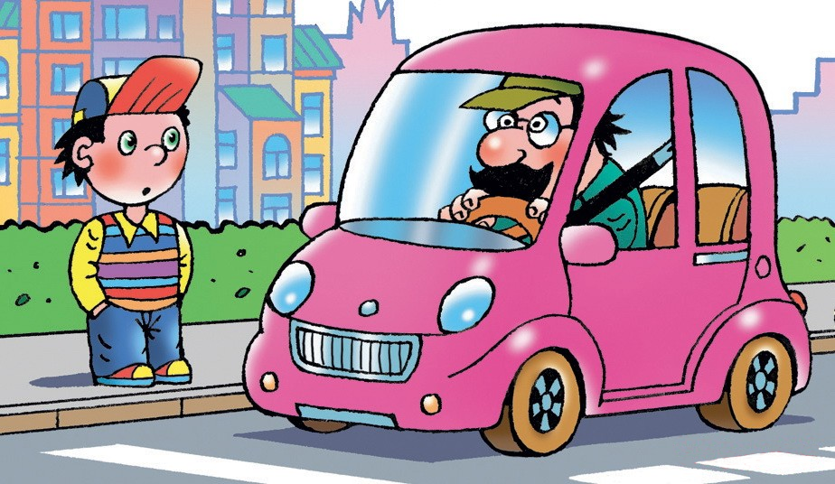
Простые правила которые должен знать каждый

Slide 23

Простые правила которые должен знать каждый

Slide 24

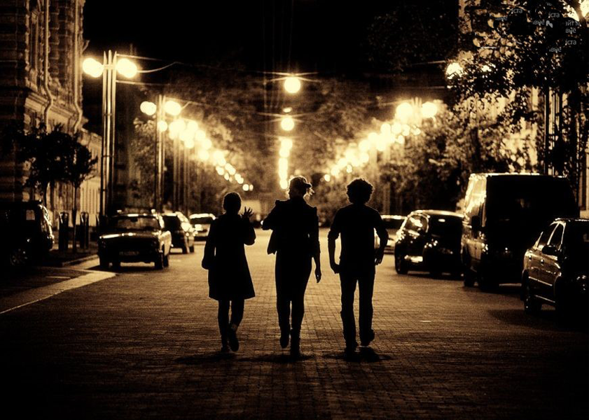
Простые правила которые должен знать каждый

Slide 25

Сделай свой путь
безопасным!

